Slide 1

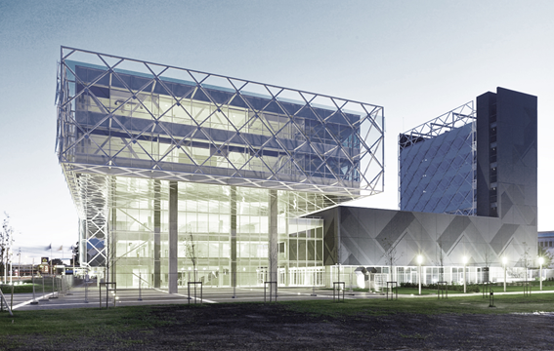
Aukštos kvalifikacijos darbuotojų rengimo ir pritraukimo iššūkiai
Prof. Eugenijus Valatka, KTU rektorius
Kauno regiono forumas
2025-06-20, Kaunas
Už kiekvienos technologijos - žmogus

Slide 2
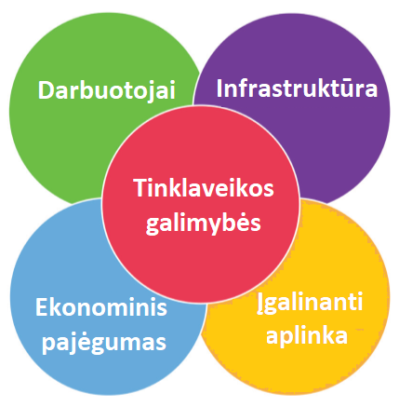
Miesto inovacijų ekosistemos vystymas
Šaltinis: BOOSTING TECH INNOVATION ECOSYSTEMS IN CITIES (The World Bank, 2014)
Pagrindinis inovacijų elementas – „kūrybinė klasė“.
transportas, interneto prieiga, biurai, parkai ir renginių vietos, festivaliai, kavinės, restoranai, teatrai, muziejai...
Pramonės šakų, įmonių ir sektorių įvairovė ir dydis; aukštojo mokslo institucijos, mokslinių tyrimų ir technologinės plėtros infrastruktūra; demografinė situacija...
viešoji politika ir vyriausybės įsipareigojimas skatinti inovacijas, kapitalo prieiga...
Akceleratoriai, inkubatoriai, susitikimai, technologijų bendruomenės renginiai, įgūdžių mokymo programos, bendradarbiavimo erdvės, mentorių tinklai...

Slide 3
Rengimo ir pritraukimo iššūkiai
Demografinė situacija
Geopolitinė situacija
Migracijos politika
Švietimo sistemos trūkumai
Aukštųjų technologijų ekosistemos ribotumas
Perkvalifikavimo ir tęstinio mokymosi galimybės
Tarptautinės bendruomenės integracijos trūkumas
Konkurencija su Vilniumi ir užsieniu

Slide 4
Pranašumai ir galimybės
Infrastruktūra
Švietimo sistema
Stiprus akademinis centras
Sveikatos priežiūros sistema
Auganti technologijų rinka/startuolių ekosistema
Valstybės ir savivaldybės iniciatyvos
Geografinė padėtis

Slide 5
Sprendimų kryptys
Valstybės vaidmuo/mokestinė sistema/kapitalo prieiga
Imigracijos palengvinimas
Stiprinti švietimo ir verslo sinergiją
Plėtoti perkvalifikavimo programas
Didinti Kauno kaip technologijų centro patrauklumą
Tarptautinės atmosferos Kaune stiprinimas
Motyvacinių paketų gerinimas

Slide 6
Už kiekvienos technologijos - žmogus

